Slide 1
Procedura e kufizuar
Moduli i pestë i trajnimit /2020

Slide 2
Përmbledhja e trajnimit:
Historiku
Përdorimi i procedurës se kufizuar
Fazat e procedurës se kufizuar
Afatet kohore
Pragjet
Format standarde
Ngjashmëritë dhe dallimet në mes të procedurës së hapur dhe të kufizuar
Avantazhet dhe disavantazhet e procedurës se kufizuar Vlerësimi i aplikacioneve
Vleresimi i aplikacioneve

Slide 3
Qëllimi
një kuptim të plotë dhe global te procedurës së kufizuar të prokurimit, duke përfshirë:
Kur mund te përdorim procedurën e kufizuar
Si funksionon kjo në praktikë
Rëndësia e përzgjedhjes (kualifikimit) se OE
Dallimi në mes të kritereve të përzgjedhjes dhe të dhënies
Cilat kritere e përzgjedhjes mund të aplikohen

Slide 4
Qëllimi (2)
Cili dëshmi mund ti kërkoni OE për të dëshmuar se janë përmbushur kriteret e përzgjedhjes
Kur dhe ku duhet të përcaktohen kriteret e përzgjedhjes dhe dëshmitë e kërkuara
Hapat kryesor që ju duhet të ndiqni dhe parimet kryesore që ju duhet të respektoni në procesin e përzgjedhjes së operatorëve ekonomikë

Slide 5
Historiku
Ligji | Perdorimi I procedures me miratim
LIGJI Nr. 2003/17, 2004 | APP 3 aplikacione dhe 3 oferta
Nr. 2007/20, 2007 | Konstatimi me shkrim nga ZP 3 aplikacione dhe 3 oferta
Ligji nr. 03/L-241, 2010 | AK 3 aplikacione dhe 3 oferta
Ligji nr. 05/L-068, 2016 | AK 3 aplikacione dhe 1 oferta

Slide 6
Procedura e kufizuar
Çka është Procedura e kufizuar-definicioni?
“Procedurat e prokurimit në të cilat secili operator ekonomik mund të kërkoj të marrë pjesë dhe ku vetëm ata operatorë ekonomik të ftuar nga autoriteti kontraktues mund të dorëzojnë një tender”. (Neni 4, 1.53- përkufizimet )
Procedurën e hapur apo te kufizuar ?!!!
Ligji nuk parasheh ndonjë kusht
Janë disa faktorë për tu konsideruar
Por, nuk ka përjashtim “ekskluziv”
Secila ka përparësitë dhe mangësitë
“E kufizuara” me shume për kontrata te mëdha dhe komplekse
“e hapura” , për “te gjitha” por me shume për kontrata te rëndomta

Slide 7
Procedura e kufizuar – dallimet, përparësitë dhe dobësitë
Procedura e kufizuar:
Te gjithë mund te aplikojnë – për kualifikim
Vlerësimi ne dy faza te ndara dy proceseve te ndarë
Afatet me te gjata
Kosto me e ulet
Numri i vogël i OE mundësi për marrëveshje
Konkurrencë më efektive
Procedura e Hapur:
Te gjithë mund te ofertojnë
Vlerësimi ne nje faze Afatet me te shkurtra
Numri i madhe i ofertave –kosto e larte
Vështirësi ne vlerësim

Slide 8
Çka është procedura e kufizuar?
Procedura e Kufizuar është një procedure konkurruese me dy faza
ku vetëm ata OE të cilët i plotësojnë kërkesat minimale, në lidhje me aftësinë profesionale apo teknike, përvojës dhe ekspertizës dhe kapaciteteve financiare për të kryer një projekt,
ftohen në tender
mund te përdoret për pune, mallra dhe shërbime
nuk ka nevoje qe te përmbushet ndonjë kusht i veçante.

Slide 9
Çka është procedura e kufizuar? (2)
faza e pare e njohur si faza e Para-kualifikimit, ku
të gjithë OE ftohen t’i dorëzojnë kërkesat që të marrin pjesë ne procedurë; dhe
AK zgjedh OE të cilët i plotësojnë nivelet minimale të kritereve të përzgjedhjes të specifikuara në njoftimin e kontratës.
Kjo fazë përdoret për të vlerësuar aftësinë financiare, teknike dhe / ose profesionale dhe kapacitetin e OE.
Kjo nuk ka të bëjë me mënyrën se si OE do të përmbushin kërkesën (do te thotë, nuk pyet se si ju planifikoni të përmbushni kontratën).

Slide 10
Çka është procedura e kufizuar? (3)
faza e dytë është Faza e dhënies së kontratës, ku
vetëm Operatorët e zgjedhur Ekonomik lejohen të tenderojnë për kontratën.
Autoriteti Kontraktues fton Operatorët e zgjedhur Ekonomik t’i dorëzojnë tenderët dhe i vlerëson tenderët duke përdorur kriteret e dhënies të specifikuara në ftesën për tenderim.

Slide 11
Procesi i implementimit
Publikimi i njoftimit për kontrate dhe i Dokumenteve te Parakualifikimit – faza e parë
Pranimi dhe hapja e kërkesave për pjesëmarrje
Procedura për shqyrtimin e kërkesave për pjesëmarrje Vendimi i AK per perzgjedhje te Kandidateve
Pritja e ankesave
Ftesa për tenderim - faza e dytë
Pranimi i tenderëve
Hapja e tenderit
Procedura për shqyrtimin, vlerësimin dhe krahasimin e tenderëve
Vendimi i AK
Pritja e ankesave
Dhënia dhe nënshkrimi i kontratës

Slide 12
Publikimi i njoftimit për kontrate
Procedura e kufizuar fillohet me publikimin e një njoftimi të kontratës
Publikimi në fillim të aktivitetit te prokurimit shënon fillimin zyrtar të procesit të prokurimit.
AK duhet të shfrytëzojë formën standarde
Si hap i parë, kërkesat e AK përcaktohen ne DT, njoftimin e kontratës
Në DT, AK do të specifikojë kriteret minimale të përzgjedhjes (kërkesat për përshtatshmëri, përshtatshmërinë profesionale, gjendjen ekonomike dhe financiare, aftësitë teknike dhe / ose profesionale dhe çdo Standard për Sigurimin e Cilësisë), të cilat operatorët e interesuar ekonomik duhet t’i përmbushin në mënyrë që të bëhen të para-kualifikuar

Slide 13
Publikimi i njoftimit për kontrate (2)
te gjithë operatoret ekonomik te cilët përmbushin kriteret minimale te përzgjedhjes kualifikohen dhe ftohen qe te dorëzojnë një tender, ne rast se numri I operatoreve ekonomik te cilët përmbushin kriteret minimale te përzgjedhjes është me i vogël se 6.
Nëse numri i kandidateve te përzgjedhur është me shume se 6 AK duhet qe ti rivlerësoj aplikacionet ne mënyre qe te identifikoj 6 aplikacionet me te mira për procedurën e tenderimit.
Prandaj faktorët te cilët do te merren në konsideratë gjatë këtij rishqyrtimi të aplikacioneve duhet te përcaktohen ne DT, ne Njoftimin për kontrate.

Slide 14
Ekstarkt nga forma standard e Njoftimit për kontrate
IV.1.1) Lloji I procedurës
E hapur
E Kufizuar
Konkurruese me negociata
IV.1.2) Kufizime në numrin e operatorëve të cilët do të ftohen për tenderim (procedurë e kufizuar apo e negociuar)
Në bazë të aplikacioneve të pranuara, së paku 1 dhe më së shumti 6 kandidat do të ftohen për të dorëzuar tenderët e detajuar të kësaj kontrate. Nëse më shumë se 6 kandidat të përshtatshëm i plotësojnë kriteret e mësipërme të përzgjedhjes, përparësitë dhe dobësitë relevante të aplikacioneve të këtyre kandidatëve do të ri-ekzaminohen për të identifikuar gjashtë aplikacionet më të mira për proceduren e tenderit. Të vetmit faktorë të cilët do të merren parasysh gjatë këtij ri-ekzaminimi janë:
XXXXXXXXXXXXXXXXXXXXXXXXX

Slide 15
Dokumentit Para-kualifikues
Dokumenti i parakualifikimit përmban:
Fushëveprimin e projektit
Pranueshmërine dhe kërkesat për pjesëmarrje
Orarin e parashikuar
Kriteret e vlerësimit dhe përzgjedhjes
Proceduren dhe mënyrën e paraqitjes së kërkesës për pjesëmarrje
Formularin e paraqitjes së aplikacionit

Slide 16
Pranimi dhe hapja e kërkesave për pjesëmarrje (2)
Operatorët ekonomik ofrojnë informacion për përzgjedhje te AK, siç kërkohet në publikim.
"Procesverbali për dorëzimin e Kërkesave për pjesëmarrje".
Kërkesat për pjesëmarrje te cilat dorëzohen pas skadimit të afatit kohor për dorëzimin e Kërkesave për pjesëmarrje, refuzohen nga sistemi elektronik
Kërkesat e pranuara me kohë për pjesëmarrje do të hapen nga AK menjëherë pas skadimit të afatit për dorëzimin e kërkesave.
Nuk do të ketë takim publik për hapje

Slide 17
Pranimi dhe hapja e kërkesave për pjesëmarrje
Ne rast se pranohet vetëm 1 kërkesë për pjesëmarrje
AK do te anuloj aktivitetin e Prokurimit
Min 3 aplikacione
Direktiva e BE-se - numri minimal 5?

Slide 18
Procedura për shqyrtimin e kërkesave për pjesëmarrje – faza e parë
Lista e ngushte e kandidatëve duhet të kryhet sipas
rregullave jo-diskrimunuese
transparente dhe
kritereve të bëra të njohura për kandidatët.
AK vlerëson informacionin e përzgjedhjes kundër kritereve te përzgjedhjes për të OE që janë të kualifikuar për të kryer kontratën.
Si masë fillestare, AK do të verifikojë nëse kërkesat përmbushin kushtet formale
Vetëm kërkesat që plotësojnë kushtet në lidhje me përgjegjësinë formale, do të vlerësohen nga AK.

Slide 19
Procedura për shqyrtimin e kërkesave për pjesëmarrje – faza e pare (2)
Një kandidat nuk do të diskualifikohet, përjashtohet, apo eliminohet nga procedura e prokurimit në bazë të ndonjë kushti ose kriteri që nuk është i cekur.
Të gjithë kandidatët te cilët
janë të përshtatshëm dhe
i plotësojnë kërkesat minimale të kualifikimit, do të konsiderohen të para-kualifikuar dhe të përzgjedhur për të marrë një ftesë për tender, përveç nëse numri i kandidatëve të tillë kalon numrin gjashtë (6).
Nëse numri i kandidatëve është më i madh se maksimumi prej 6, pikat e forta dhe dobësitë relative të aplikacioneve të këtyre kandidatëve duhet të ri-shqyrtohen.
Gjatë rishqyrtimit, AKdo të marrë në konsideratë për rishqyrtim vetëm faktorët e publikuar në Njoftimin e Kontratës për ri-vlerësim

Slide 20
Ftesa për tenderim
Hapi i dytë përfshin dorëzimin e specifikimeve te plota dhe dokumentet e tenderit vetëm tek te para-kualifikuarit.
Kandidatët e para-kualifikuar do të ftohen për tenderim në të njëjtën kohë
Dokumentet e tenderit të fazës se dhënie kane të njëjtat pjesë te dokumenteve të tenderit si në rastin e procedurës së hapur.
Megjithatë, dallimet e mëposhtme duhet të theksohen:
Udhëzimet për Operatorët Ekonomik përmbajnë vetëm informacion për fazën e dhënies së kontratës, pasi që tashme faza e përzgjedhjes është përfunduar.
Dokumentet e tenderit i dërgohen vetëm Operatorëve Ekonomik te parakualifikuar.

Slide 21
Pranimi i tenderëve. Hapja e tenderit. Procedura për shqyrtimin, vlerësimin dhe krahasimin e tenderëve. Dhënia dhe nënshkrimi i kontratës – faza e dytë
OE dorëzojnë tenderë brenda afateve kohore të përcaktuara dhe në formatin e përcaktuar nga autoriteti kontraktues.
Procedura për pranimin e tenderëve është e njëjtë si në procedurën e hapur.
Procedura e hapjes së tenderit është e njëjtë si në procedurën e hapur.
Procedura e vlerësimit ne thelb përfshin dy faza;
Se pari një vlerësim i përgjegjshmërisë formale të tenderëve; dhe pastaj
vlerësimi teknik i tenderit. (njëjtë si në procedurën e hapur)
Procedura e dhënies së kontratës është e njëjtë si në procedurën

Slide 22
Afatet Kohore
Afatet kohore do të kalkulohen në datën e publikimit të njoftimit për kontratë ose në datën kur të gjitha ftesat për dorëzim të tenderit dërgohen

Slide 23
Afatet Kohore (2)
Nëse Njoftim Paraprak* - qe ka për qellim një kontrate me vlere te madhe e cila ka qene lende e këtij njoftimi
vetëm nëse data e publikimit të njoftimit indikativ ka ndodhur jo më pak se 40 ditë dhe jo më shumë se 12 muaj paraprakisht datës së publikimi:

Slide 24
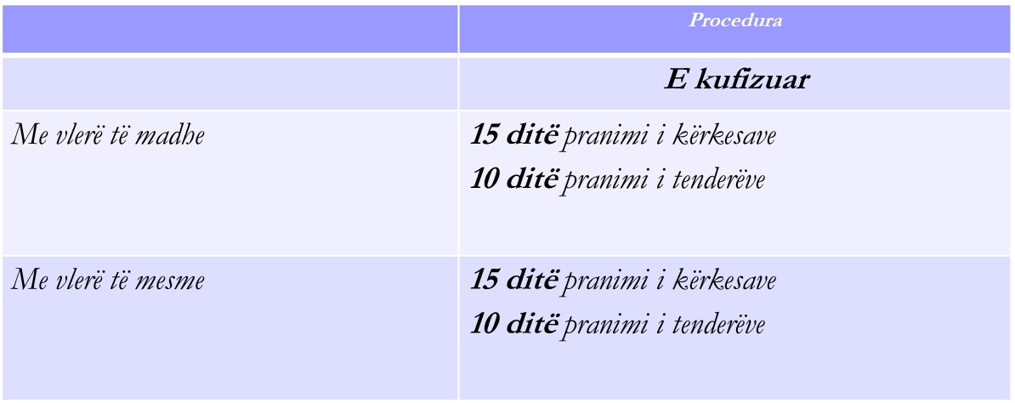
Afatet Kohore (3)
Afate kohore të përshpejtuara

Slide 25
Pragjet

Slide 26
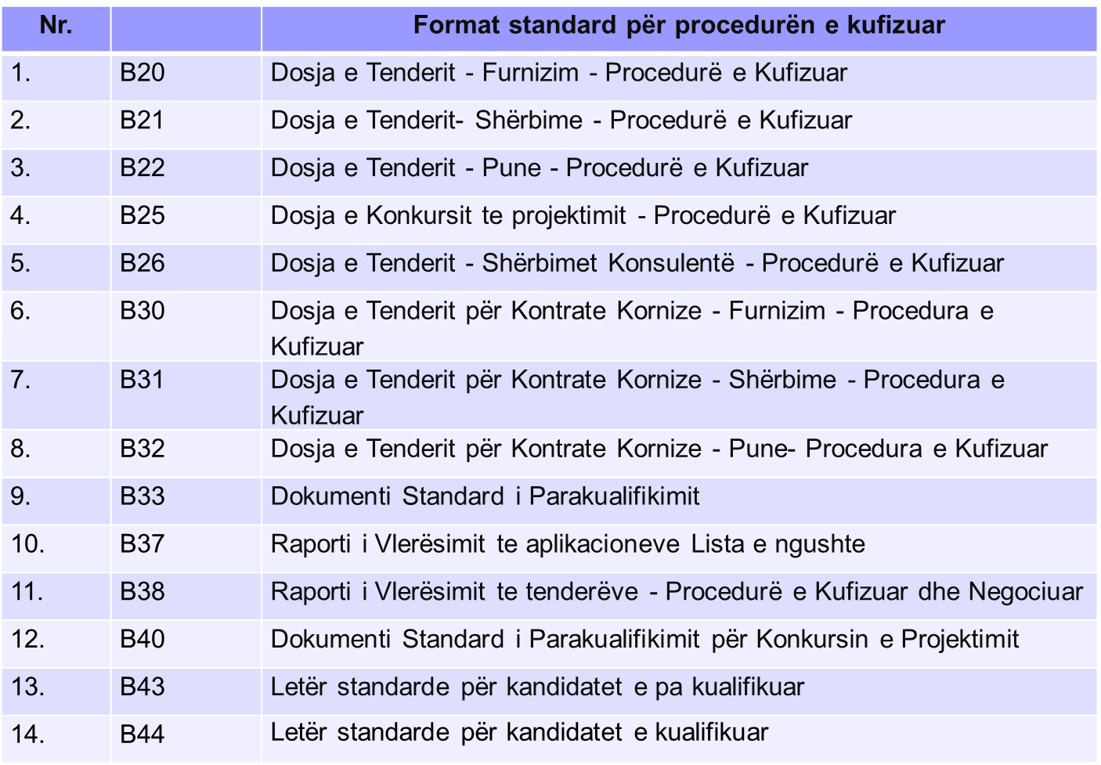
Format standarde

Slide 27
NGJASHMERITE DHE DALLIMET
Procedura e hapur – një procedure me një faze
Procedura e kufizuar – një procedure me dy faza
Dallimi kryesor
në procedurën e hapur me një fazë OE dorëzojnë informacion e përzgjedhjes dhe tenderët në të njëjtën kohë.
Në procedurën me dy faza OE
se pari dorëzojnë informacionin e përzgjedhjes (para-kualifikimi) dhe
pastaj AK fton vetëm OE të përzgjedhur për të dorëzuar tenderët.

Slide 28
NGJASHMERITE DHE DALLIMET (2)
dallimet në mes të dy procedurave:
Në procedurën e hapur çdo OE mund të dorëzojë një tender. Në procedurën e kufizuar AK është i lejuar qe të kufizoj numrin e OE që fton për tender dhe të hartojë një listë të ngushte te OE.
Kjo do të thotë se jo të gjithë OE që kualifikohen duhet të ftohen në tender.
2. Procedura e hapur është në përgjithësi e përshtatshme qe te përdoret për blerjet rutinore dhe blerjet e drejtpërdrejta përderisa procedura e kufizuar gjithashtu mund të përdoret për blerjet rutinore dhe blerjet e drejtpërdrejta por procedura e kufizuar është veçanërisht e përshtatshme për prokurimet më komplekse dhe për blerjet jo rutinore.

Slide 29
NGJASHMERITE DHE DALLIMET (3)
3. Procedura e hapur është në përgjithësi e përshtatshme qe te përdoret
për prokurimet me rrezik të ulët
ku aftësia e furnizuesit është më pak e rëndësishme ose
ku fokusi është në çmim
ndërsa procedura e kufizuar mund të përdoret kur aftësia e furnizuesit është faktori kyç.
4. Sipas procedurës së hapur, përzgjedhja dhe dhënia zhvillohen njëra pas tjetrës, si pjesë te të njëjtit proces, përderisa në procedurën e kufizuar përzgjedhja dhe shpërblimi zhvillohen në dy procese krejtësisht të ndara.

Slide 30
NGJASHMERITE DHE DALLIMET (3)
ngjashmëritë në mes të dy procedurave:
Tenderët mund të vlerësohen ose në bazë të kriterit çmimi më i ulët ose ne baze te kriterit tenderi ekonomikisht më i favorshëm.
Negocimi në çmim dhe aspekte të tjera themelore të cilat ka të ngjarë të shtrembërojë konkurrencën është i ndaluar.
Një AK është i lirë qe të zgjedhë midis procedurës së hapur dhe procedurës së kufizuar.
Nuk ka kushte ligjore qe duhet te përmbushen kur këto procedura përdoren.

Slide 31
AVANTAZHET dhe DISAVANTAZHET
Avantazhet e procedurës se kufizuar:
Duke kufizuar numrin e OE që marrin pjesë në fazën e tenderit, shpenzimet e AK mund të jenë më e ulëta dhe koha e shpenzuar në vlerësim mund të jetë më e shkurtër se në procedurën e hapur.
Kufizimi në numrin e ofertuesve mund të ndihmoj në shmangien e kostove të panevojshme që ndërlidhen me OE që nuk janë të përshtatshem.
Kjo mund të rezultojë në më shumë operatorë të interesuar ekonomik te cilët dorëzojnë tenderë te cilësisë më të mirë, duke lehtësuar konkurrencën më efektive.
Numri i ofertuesve është më i vogël, prandaj interesi i OE qe të dorëzojnë tender shumë me konkurrues është shumë më i larte dhe kështu mundësia për AK qe të arrij një vlerë më të larte për paranë është shumë më e madhe.

Slide 32
AVANTAZHET dhe DISAVANTAZHET (2)
Disavantazhet e procedurës se kufizuar:
Ka më shumë potencial për korrupsion nën këtë procedurë për shkak të ushtrimit më të madhe të gjykimit, dhe mundësia e marrëveshjeve të fshehta mund të jetë më i lartë.
Numri i vogël i ofertuesve tashmë të njohur (se kush janë) ofron një mundësi të madhe për marrëveshje-manipulim (në mes të operatorëve ekonomik - ofertuesve) dhe korrupsion.
Afatet ligjore janë më të gjatë se për procedurën e hapur, sepse kemi të bëjmë me dy procese krejtësisht të ndara të cilat kërkojnë respektimin e afateve kohore.

Slide 33
Procedura e kufizuar-hapat ne detale
inicimi
Konstatimi i nevojës për mallra, pune ose shërbime
Publikimi i njoftimit paraprak (opcional)
Përgatitja e dokumenteve të kualifikimeve
Publikimi i njoftimit për kontratë- “Ftesa për Pjesëmarrje”
fillimi
përgatitja
Përgatitja dhe lëshimi i përgjigjeve dhe sqarimeve

Slide 34
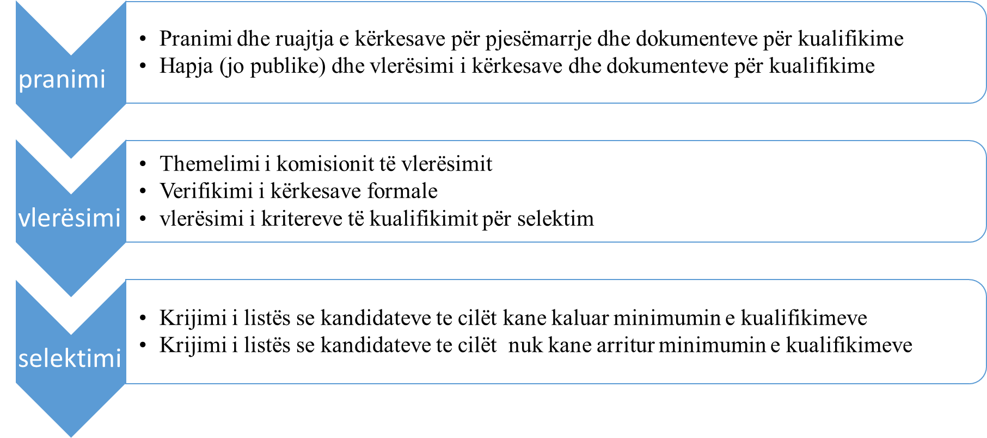
Procedura e kufizuar-hapat ne detale (2)

Slide 35
Vlerësimi i kërkesave për pjesëmarrje- Faza e pare
Vetëm kriteret e përzgjedhjes të listuara më poshtë mund të përdoren nga autoriteti kontraktues për të vendosur nëse një operator ekonomik është i kualifikuar për të kryer një kontratë të veçantë apo jo:
Gjendja personale e operatorëve ekonomik, nenit 65 të LPP-së
Përshtatshmëria profesionale, neni 66 i LPP-së
Gjendja ekonomike dhe financiare, neni 68 i LPP-së
Aftësia teknike dhe / ose profesionale, neni 69 i LPP-së

Slide 36
Vlerësimi i kërkesave për pjesëmarrje- Faza e pare (2)
Një OE do të konsiderohet i kualifikuar për pjesëmarrje në aktivitet të prokurimit nëse:
1. Një OE vërteton të jetë i pranueshëm dhe
2. Një OE i tillë, në rast që AK ka përcaktuar kërkesa minimale për kualifikim, përmbush kërkesat e tilla.
Kriteret e përshtatshmërisë” dhe “kërkesat minimale të kualifikimit” së bashku karakterizohen si “Kritere të Përzgjedhjes”.
Sipas LPP, kërkesat minimale të kualifikimit, mund të përcaktohet nga AK por kur ne flasim për procedurën e kufizuar AK duhet të vendosë kërkesat minimale të kualifikimit!!!

Slide 37
Kur konsiderohet i përgjegjshëm një Aplikacion?
Një aplikacion konsiderohet te jete i përgjegjshëm nëse:
është në pajtueshmëri me kërkesat administrative;
është ne pajtueshmëri me kërkesat e përshtatshmërisë;
është në pajtueshmëri me kërkesat e përshtatshmërisë profesionale;
është në pajtueshmëri me kërkesat ekonomike/financiare; dhe
është në pajtueshmëri me kërkesat teknike dhe aftësitë profesionale;

Slide 38
Kur konsiderohet i përgjegjshëm një Aplikacion? (2)
Ne mënyre qe një aplikacion te konsiderohet ne pajtueshmëri me kërkesat administrative Aplikuesi duhet te dorëzoj:
Formularin për dorëzim te aplikacionit
Deklaratën e cila deklaron nënkontraktuesin e zgjedhur, nëse aplikohet
Dokumentet e kërkuara për grupin e OE, nëse aplikohet
Kërkesa të tjera formale/administrative, nëse ka.

Slide 39
Kur konsiderohet i përgjegjshëm një Aplikacion? (3)
2. Ne mënyre qe një aplikacion te konsiderohet ne pajtueshmëri me kërkesat e përshtatshmërisë Aplikuesi duhet te dorëzoj:
Deklaratën nën Betim
dëshmitë lidhur me kërkesat e pershtatshmerise (Certifikata nga ATK, nga Gjykata etj) duhet te kërkohen qe te dorëzohen vetëm nga aplikuesit te cilët AK ka nder mend qe ti ftoj qe te tenderojnë.

Slide 40
Kur konsiderohet i përgjegjshëm një Aplikacion? (4)
3. Ne mënyre qe një aplikacion te konsiderohet ne pajtueshmëri me kërkesat e përshtatshmërisë profesionale Aplikuesi duhet te dorëzoj:
Dëshminë mbi regjistrimin në regjistrin profesional, komercial dhe/apo të korporatave
Autorizimin, licencën apo anëtarësinë në organizatë

Slide 41
Kur konsiderohet i përgjegjshëm një Aplikacion? (5)
4. Ne mënyre qe një aplikacion te konsiderohet ne pajtueshmëri me kërkesat ekonomike/financiare Aplikuesi duhet te dorëzoj:
Dëshmitë mbi kërkesat e përcaktuara nga AK p.sh.
Kopje të pasqyrave në të ardhura dhe raporteve të menaxhmentit të certifikuara nga një kompani e licencuar a auditivit me reputacion apo një auditor i licencuar i pavarur ose
Deklaratat tatimore Vjetore te dorëzuara ne ATK.

Slide 42
Kur konsiderohet i përgjegjshëm një Aplikacion? (6)
5. Ne mënyre qe një aplikacion te konsiderohet ne pajtueshmëri me kërkesat teknike dhe aftësitë profesionale Aplikuesi duhet te dorëzoj:
Dëshmitë mbi kërkesat e përcaktuara nga AK p.sh
Një listë që liston furnizimet kryesore relevante,
CV, referencat,
pajisjet etj

Slide 43
Pyetje?
Si të veprohet , me Grupin e operatorëve ekonomik, i cili në fazën e parë është kualifikuar dhe tani në fazën e dytë kërkon të tërhiqet një anëtar i grupit?

Slide 44
Përzgjedhja e Operatoreve Ekonomik
AK kur vendosë strategjinë e përgjithshme për përzgjedhjen e OE, duhet të përcaktojë
jo vetëm kriteret e përzgjedhjes që do të zbatohen dhe provat që duhet kërkuar, por
edhe numrin e OE që do të ftohen për tenderim siç tregohet më poshtë .
Nëse AK ka caktuar numrin maksimal të OE që
do të ftojë për tenderim (maksimum 6), kjo mund të rezultojë, në praktikë, në një situatë ku, gjatë procesit të përzgjedhjes, numri aktual i operatorëve ekonomikë që plotësojnë kriteret e përzgjedhjes është më i lartë se sa numri maksimal që do të ftohen.

Slide 45
Përzgjedhja e Operatoreve Ekonomik (2)
Kur përzgjidhen OE që do të ftohen për tenderim nga radhët e operatorëve ekonomikë të kualifikuar, AK duhet të marrë në konsideratë:
gjendjen e tyre financiare; ose
Kapaciteti e tyre teknik.
Kjo analizë do të rezultojë në një renditje relative të OE të kualifikuar
faktorët te cilët do te merren parasysh gjate ri-vlerësimit duhet te përcaktohen ne Njoftimin për kontrate

Slide 46
Shembulli nr. 1:
Në një procedurë të kufizuar për dhënien e kontratës për furnizim me kompjuterë në një universitet, një nga kriteret e përzgjedhjes (në lidhje me kapacitetin teknik) që do të zbatohet mund të kërkojë që: "Kriteri i Kapacitetit teknik: a) përvoja:
Operatorët ekonomik kanë përfunduar me sukses të paktën dy kontrata për furnizim me kompjuterë të një vlere minimale prej 100.000 euro ne secilin vit gjate dy viteve te fundit ".
Si një shembull, autoriteti kontraktues mund të deklarojë si në vijim:
Kufizime në numrin e operatorëve të cilët do të ftohen për tenderim (procedurë e kufizuar) “Në bazë të aplikacioneve të pranuara, së paku 3 dhe më së shumti 6 kandidat do të ftohen për të dorëzuar tenderët e detajuar të kësaj kontrate.

Slide 47
Kriteret e kapacitet financiar ose teknik si kritere shtese
Nëse më shumë se 6 kandidat të përshtatshëm i plotësojnë kriteret e mësipërme të përzgjedhjes, përparësitë dhe dobësitë relevante të aplikacioneve të këtyre kandidatëve do të ri-ekzaminohen për të identifikuar gjashtë aplikacionet më të mira për procedurën e tenderit.
Të vetmit faktorë të cilët do të merren parasysh gjatë këtij ri-ekzaminimi janë: Numri më i madh i kontratave të përfunduara me sukses që plotësojnë kriterin e kapacitetit teknik të deklaruar në njoftimin e kontratës

Slide 48
Shembull i mire
"Kriteri i Kapacitetit teknik:
Përvoja: Operatorët ekonomik kanë përfunduar me sukses të paktën dy kontrata për furnizim me kompjuterë me një vlerë minimale prej 100,000 euro secila në tri vitet e fundit ".
"Nëse më shumë se gjashtë OE plotësojnë kriteret e përzgjedhjes, të vetmit faktorë që do të merren parasysh gjatë këtij ekzaminimi janë në vijim:
Numri më i larte i kontratave të përfunduara me sukses që plotësojnë kriterin e kapacitetit teknik deklaruar nën a) më sipër;
Vlera më e lartë e kontratave të përfunduara me sukses që plotësojnë kriterin e kapacitetit teknik deklaruar në nen a) më sipër.
Shënim: se pari aplikohet (i) dhe më pas aplikohet (ii), në rast se dy ose më shumë operatorë ekonomikë kanë të njëjtin numër të kontratave të përfunduara me sukses për (i) ".

Slide 49
Demonstrim i Plotesimit te formave
Faza e pare
B33 Dokumenti Standard i Parakualifikimit
B37 Raporti i Vlersimit te aplikacioneve Lista e ngushte - Procedur e Kufizuar dhe konkurruese me negociata
Faza e dyte
B20 Dosja e Tenderit - Furnizim - Procedur e Kufizuar
B38 Raporti i Vlersimit te tenderve - Procedur e Kufizuar dhe konkurrese me negociata

Slide 50
Pyetje

Slide 51
Ju falemnderit!

